Slide 1
https://newsroom.sciencespo.fr/conventions-education-prioritaire-63-lycees-rejoignent-le-dispositif-degalite-des-chances/
Atelier préparation Sciences Po

Slide 2
https://www.sciencespo.fr/admissions-bourses/en-un-coup-d%C5%93il-admissions
Notes:
science Po : une filière d’ excellence( M .Gressin
2

Slide 5
https://www.sciencespo.fr/college/fr/formations/bachelor/premiere-annee.html

Slide 6
https://www.sciencespo.fr/fr/actualites/actualit%C3%A9s/tout-savoir-sur-les-admissions/3842
Notes:
M .Gressin
6

Slide 7
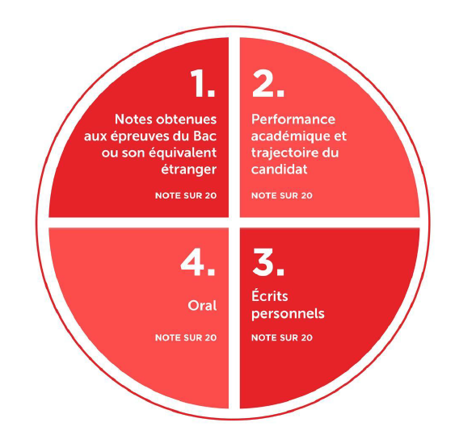
https://www.sciencespo.fr/admissions/fr/bachelor.html
Notes:
Adam Lachi
7

Slide 8
https://newsroom.sciencespo.fr/conventions-education-prioritaire-63-lycees-rejoignent-le-dispositif-degalite-des-chances/

Slide 9
https://newsroom.sciencespo.fr/conventions-education-prioritaire-63-lycees-rejoignent-le-dispositif-degalite-des-chances/

Slide 11
Présentation de l’atelier
Pour qui?
Pour des élèves aux résultats satisfaisants, motivés et prêts à s’impliquer
Rentrée 2021: Pour les élèves de première (capacité d’accueil : 10)
Rentrée 2022: pour les élèves de première et de Terminale

Slide 12
Pourquoi ?
- Permettre de préparer l’admission et se donner davantage de chances de réussite
- Un « plus » pour les dossiers de Parcoursup
- Des atouts pour les études
- Susciter une ambition

Slide 13
Comment ?
Séance de revue de presse avec des thèmes d’actualité (En Français et en anglais)
Faire une synthèse
Acquérir des connaissances très variées
Être à l’aise à l’oral
Notes:
13

Slide 14
Séances spécifiques
=> Prévues comme une aide pour Sciences Po
=> CR d’ouvrages HGGSP/SES
=> Etudes de documents pour préparer des oraux ( Anglais, HG, SES)
=> Initiation au droit ou à des domaines dans lesquels l’élève peut ne pas suivre d’enseignement
(mathématiques/langues/cinéma/littérature)

Slide 15
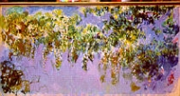
Une importance donnée à l’oral et à la culture générale
=> visite de musées et de lieux culturels
(Musées parisiens, Art’senal, M Dessal, Atelier à spectacle)
=> atelier « pouvoir de la parole » (avec acteur et metteur en scène)

Slide 16
Mais aussi
=> Un projet co-constuit avec Sciences Po : des interventions /conférences d’intervenants ou anciens élèves
https://www.sciencespo.fr/admissions/fr/bachelor/bacheliers-lycees-francais/conventions-education-prioritaire.html
=> Des sorties et participation à des évènements
- festival de cinéma
- pièces de théâtre
- célébration du bicentenaire V Hugo à Dreux
- rendez vous de l’Histoire( Blois)
- assises du Journalisme (Tours)

Slide 17
Importance de l’ investissement personnel
- Un travail supplémentaire
- Un travail évalué => tenue d’un carnet culturel
Les élèves qui s’inscrivent s’engagent à être présents aux séances et seront exclus en cas d’absences non excusées.

Slide 18
Quand?
- Le mercredi de 11h à 12h30
- Parfois aussi le mercredi après- midi ou à d’autres moments en fonction des opportunités
Notes:
18

Slide 19
Pour être inscrit à l’atelier
Déposer une lettre de motivation au secrétariat élèves pour le mardi 15/06
Celle-ci doit indiquer un projet et être accompagnée d’une copie des 3 bulletins de seconde
Vous serez ensuite convoqué à un entretien au cours de la deuxième quinzaine de juin 2021
PS : une deuxième session de recrutement se déroulera début septembre 2021

